Slide 1
Mon projet d’intervention en contexte (confection d’un conte de Noël en équipe de 4 personnes)
Mon objectif :
Améliorer la coopération lors du travail d’équipe

Slide 2
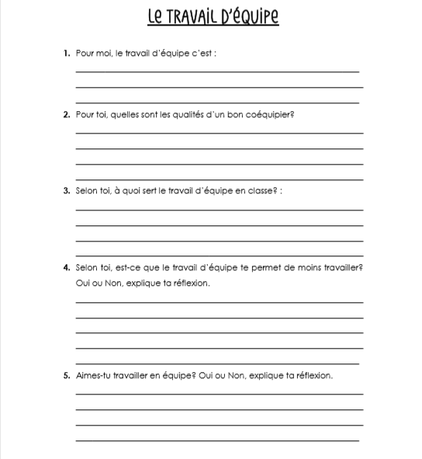
Pour commencer, j’ai distribué un questionnaire pour vérifier la perception des élèves par rapport au travail d’équipe.

Slide 3
Réponses reçues de mes élèves

Slide 4
Présentation du projet
Nous ressortons ensemble les éléments importants dans un travail d’équipe.
Je leur présente le projet et la finalité (album présenté à leur ami de Méli (élèves de 1ère année)
Présentation du duotang (incluant tous les éléments nécessaires)
Présentation des rôles et fonction de chacun
Présentation de l’autoévaluation après chaque période

Slide 5
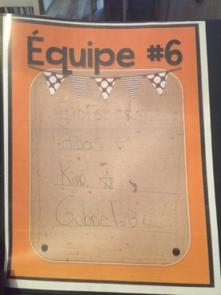
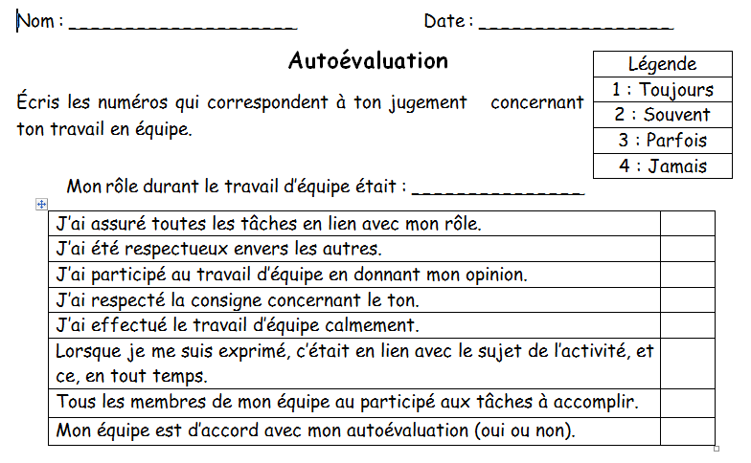
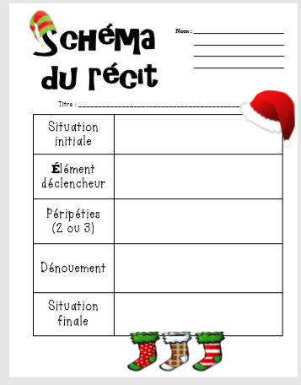
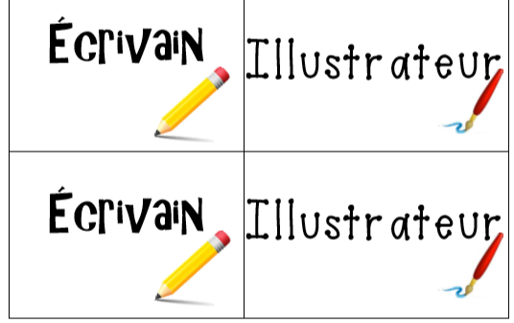
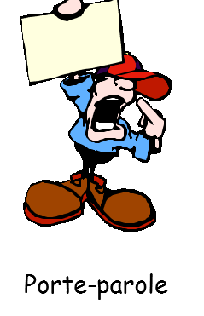
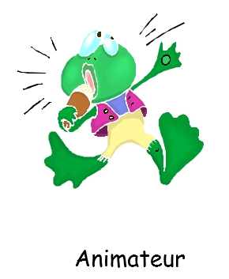

Slide 6
Début du projet Division en équipe (choisit par l’enseignante) Les équipes étaient fait en fonction des forces des élèves en écriture et en arts. Le caractère de chaque personne était également pris en compte.

Slide 7
Difficultés vécues au départ
Au départ, beaucoup d’accrochage sur des éléments minimes. (Peu de collaboration, choix du nom du personnage, choix du rôle, etc.)
Retour en groupe après les périodes plus difficiles pour discuter des éléments vécus et des façons de les résoudre.

Slide 8
En poursuivant le projet:
Une amélioration dans le comportement des élèves avec leurs camarades.
Une coopération naturelle lorsqu’un collègue vivait une difficulté (correction, illustration).
Un positivisme chez les élèves vivants des difficultés scolaires (motivation au projet mentionnée).
Une discussion et une autonomie lors de difficulté d’équipe.
Observation de l’enseignante afin de suivre la progression du comportement des élèves dans leurs équipes.

Slide 9
Pour terminer
Montage du livre sur l’ordinateur (les élèves et moi), validation auprès des élèves et impression
Préparation et lecture de l’album à nos amis de première année (rôle pour chacun), ton de voix, coin dans la classe
Remise d’une copie de chaque album à nos amis de 1ère année
Une copie de chaque album pour la classe
Remise d’un questionnaire sur la travail d’équipe pour vérifier leur perception après le projet
Discussion en groupe-classe pour discuter de nos apprentissages et des éléments à réutiliser lors des prochains travaux d’équipe.

Slide 10
Réponses de mes élèves au questionnaire final

Slide 11
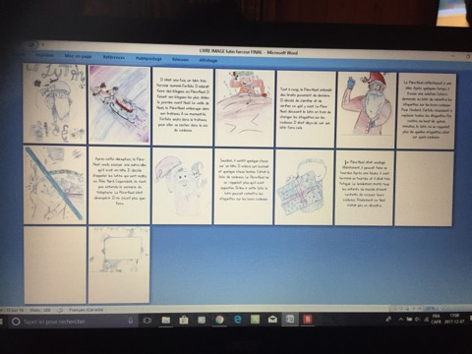
Produit final de mes élèves (l’album)

Slide 12
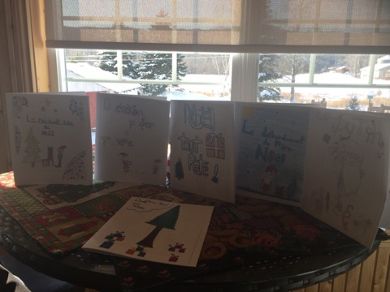

Slide 13
